Slide 1
Cirrhose en Médecine Générale

Slide 2
Plan
Diagnostic de cirrhose
Etiologies et grand principe de traitement
Complications et prise en charge
La transplantation hépatique

Slide 3
Diagnostic de cirrhose

Slide 4
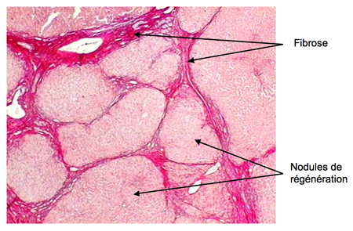
Définition de la Cirrhose
Diagnostic | Complications | Etiologie | TH
L’OMS définit la cirrhose à l'aide de critères macro et microscopiques : elle résulte d’un processus diffus, qui se caractérise par une fibrose mutilante détruisant l’architecture normale du foie et isolant des nodules hépatocytaires de structure anormale
Entraine :
  Insuffisance hépato-cellulaire
  Hypertension portale
  Etat précancéreux

Slide 5
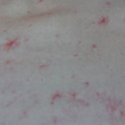
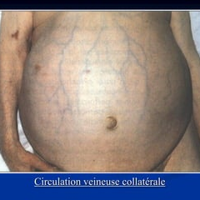
Critères diagnostiques
Faisceau d’arguments :
Clinique :
  L’examen peut être normal
  Signes d’insuffisance hépatocellullaire:
      Angiomes stellaires (>5)
      Leuchonychie
      Erythrose palmaire
      Ictère
  Signes d’HTP :
      CVC abdominale
      Splénomégalie
      Encéphalopathie hépatique
      Ascite

Slide 6
Critères diagnostiques
Diagnostic | Complications | Etiologie | TH
Biologiques : non spécifiques et inconstants
  Thrombopénie
  Trouble de coagulation
  Hyponatrémie
  Hypoalbuminémie
  Perturbation BH
  Rapport ASAT/ALAT élevé

Slide 7
Critères diagnostiques
Diagnostic | Complications | Etiologie | TH
Morphologiques : Echo / TDM / IRM :
  contours bosselés du foie,
  atrophie du foie gauche, hypertrophie segment I,
  ascite,
  voies de dérivations portosystémique,
  splénomégalie

Slide 8
Critères diagnostiques
Diagnostic | Complications | Etiologie | TH
Evaluation Fibrose :
  FIB 4 : facile, rapide
    Calcul avec :
      l’âge, ASAT-ALAT, plaquettes
      Attention peu fiable si plus de 65 ans ou moins de 40 ans.
      Si <1,3 pas de fibrose
      Si >3,25 fibrose.
  Fibrotest – Fibroscan
  PBH

Slide 9
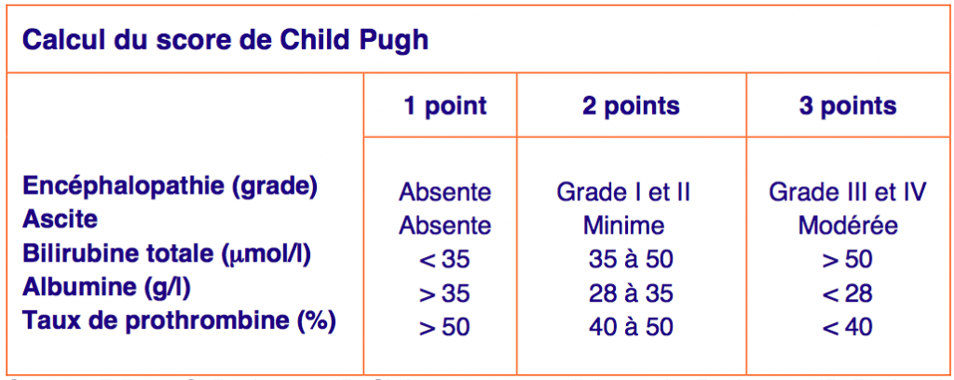
Score de sévérité
Diagnostic | Complications | Etiologie | TH

Slide 10
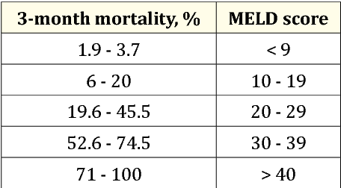
Score de Sévérité
Diagnostic | Complications | Etiologie | TH

Slide 11
Les etiologies de la cirrhose

Slide 12
Etiologies de la cirrhose
Diagnostic | Etiologies | Complications | TH
L’alcool
Virale : VHB-VHC
Auto-immune : HAI-CBP-CSP
Causes rares : Wilson, deficit en alpha-1-antitrypsine…
NASH (MASH)
Hemochromatose génétique

Slide 13
Bilan en médecine Générale si suspicion de cirrhose
Evaluation des intoxications (alcool/tabac)
BMI-périmètre abdominal
Biologie :
  NFS
  TGO-TGP-GGT-PAL-Bilirubine
  Bilan lipidique, glycémie à jeun
  VHB-VHC-VIH
  TP-TCA-INR
  Albumine
  Inogramme, urée crétainine
  AFP
  Ferritinémie-CST
Echographie abdominale
Consultation en Gastro-entérologie sans urgence (si pas de complications)

Slide 14
Steatopathies : MAFLD-MASH
Diagnostic | Etiologies | Complications | TH
Problème de santé publique : En 2016, plus de 1,9 milliard d’adultes en surpoids, plus de 650 millions en obésité (1)
Première cause en France de maladie chronique du foie
Prévalence estimée à 18,2 % (2)
Expose à 3 risques :
    ➔ CARDIOVASCULAIRES
    ➔ CARCINOLOGIQUES
    HEPATIQUES (Cirrhose et CHC)
    Nombre de TH pour NASH en France à doublé en 10 ans (source ABM)
Swinburn BA, The Lancet 2011
Etude CONSTANCES, Gastroenterology Aout 2020

Slide 15
Steatopathies : Définitions
Diagnostic | Etiologies | Complications | TH
Caractérisation histologique/PBH
Contraintes de la PBH qui ne peut être proposée à tous les patients
Nécessité d’une évaluation on invasive

Slide 16
Steatopathies : Histoire naturelle
Diagnostic | NAFLD | Complications | TH

Slide 17
Facteurs de risque
Diagnostic | NAFLD | Complications | TH
Sédentarité
Obésité
Syndrome métabolique
Diabète de type 2
    NASH chez 18% des patients avec obésité morbide
    NASH chez 25 à 35 % des patients avec obésité + syndrome métabolique
  L’EASL recommande d’inclure le Bilan hépatique et l’échographie aux explorations de routine de ces sujets à risques (1)
Obesity facts 2016

Slide 18
Définitions
Diagnostic | NAFLD | Complications | TH
Le diagnostic de NAFLD est le plus souvent un diagnostic d’élimination : stéatose hépatique dans un contexte dysmétabolique après exclusion des autres causes de maladie chronique du foie et de stéatose.
Le pronostic de la NAFLD est principalement lié au degré de fibrose hépatique qui peut être évalué à l’aide de tests non-invasifs
Les accidents cardiovasculaires représentent la première cause de mortalité des patients avec une NAFLD.
La base du traitement de la NAFLD repose sur les modifications du style de vie (régime alimentaire de type méditerranéen, exercice physique) avec pour objectif la perte de poids (au minimum 7 %, idéalement 10 % du poids corporel).

Slide 19
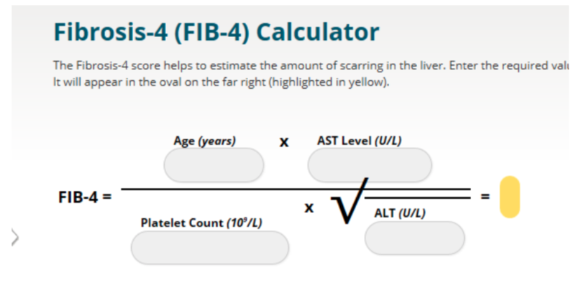
Facteurs pronostiques et évaluation de la gravité
Diagnostic | NAFLD | Complications | TH
Diagnostic formel est histologique mais invasif
La fibrose est le principal facteur pronostique
Le recours au outils non-invasifs de fibrose sont indispensables dans la pratique clinique quotidienne :
    NFS
    FIB-4
    Fibroscan
    Fibromètre
Attention à l’âge : valable si entre 40 et 65 ans

Slide 20
Traitement
Diagnostic | NAFLD | Complications | TH
Suivi multidisciplinaire : cardiologues, endocrinologues, hépatologues, nutritionnistes…
Dépistage CHC si cirrhose
Perte de poids :
  Régime alimentaire
  Activité physique : 150 min d’activité modérée à intense par semaine, APA (activité physique adaptée)
  Chirurgie bariatrique : chez les obèses morbides et sévères, rémission de la NASH dans 80 % des cas, avec une réduction de la fibrose dans 30 à 50 % des cas à 5 ans
Traitement pharmaceutique : en cours de développement
  Le semaglutide : agoniste de la GLP-1
  Agoniste pan PPAR : etude phase III pour le lanifibranor

Slide 21
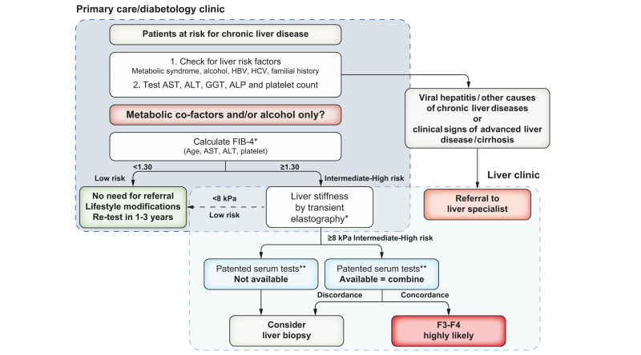
NASH en médecine générale
Diagnostic | NAFLD | Complications | TH
Sédentarité
Obésité
Syndrome métabolique
Diabète de type 2
  L’EASL recommande d’inclure le Bilan hépatique et l’échographie aux explorations de routine de ces sujets à risques (1)

Slide 22
Le VHC
Diagnostic | VHC | Complications | TH
Objectif : éradication de la maladie donc dépistage large
Si sérologie positive : faire PCR
Si PCR positive : traitement par AAD (antiviraux à action directe Pangenotypique) = guérison dans 98 % des cas
Bilan initial : BH, NFS, IUC, VHB, VIH, Charge virale VHC. Fibroscan ou fibrotest. Génotypage non nécessaire en première intention.
Liste exhaustive des traitements

Slide 23
Traitement
Diagnostic | VHC | Complications | TH
Recommandation HAS
Sans présentation du dossier en RCP :
Patients naïfs, n’ayant pas de fibrose avancée F3-F4, ni co-infection par le VIH pour le VHB, ni insuffisance rénale sévère, ni comorbidité mal contrôlée, ne venant pas de zones géographiques (Chine, Asie du Sud-Est, Afrique subsaharienne) à risque d’infection par des génotypes non usuels.
Deux schémas thérapeutiques de choix :
une dose fixe de SOF (400 mg) + VEL (100 mg) en 1 seul comprimé 1 fois par jour pendant 12 semaines
ou une dose fixe de GLE (300mg) + PIB (120 mg) en 3 comprimés (GLE/PIB 100/40) 1 fois par jour avec de la nourriture pendant 8 semaines.
Prescription possible par médecin de premier recours : MG formé ou addictologue

Slide 24
En médecine générale
Diagnostic | VHC | Complications | TH
Dépistage large
Si sérologie positive : Faire PCR
Si PCR positive : BH, NFS, IUC, VHB, VIH. Fibroscan ou fibrotest.
Si patient répond aux critères de traitement sans passage par la RCP :
  Traitement possible par médecin généraliste ou adresser patient à un Gastro-entérologue

Slide 25
L’hépatite auto-immune
Diagnostic | HAI | Complications | TH
Tableau clinique :
  Plus fréquent chez la femme : 2 pics : 25-30 ans et 50 ans
  Dans 25 % des cas découvert dans un contexte d’hépatite aigue, voir fulminante
  Parfois au stade de cirrhose
Biologie :
  Hyper IgG
  Bilan auto immun +
Confirmation histologique obligatoire

Slide 26
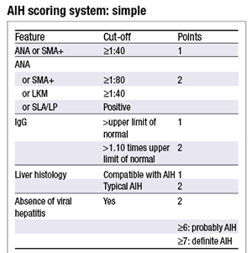
L’hépatite auto-immune
Diagnostic | VHC | Complications | TH

Slide 27
En médecine Générale
Diagnostic | VHC | Complications | TH
Quand penser à l’HAI :
  Perturbation du BH et/ou signe de cirrhose
  Sans facteur étiologique évident
  Femme
  ATCD de maladie Auto-immune
  Signe clinique : syndrome sec, asthénie
  CAT : Cs Gastro rapide
Signe de gravité : Ictère, Baisse du TP, EH
Hospitalisation en Urgence

Slide 28
Diagnostic | CBP/CSP | Complications | TH
Tableau clinique :
  Aspécifique : prurit, ictère, asthénie
  CBP : Plutôt les femmes
  CSP : plutôt les hommes
Tableau Biologique :
  Bilan de Cholestase
  CBP : Ac anti mitochondrie, anti sp100 ou gp210 +, hyper IgM
  CSP : pas d’Ac spécifique, diagnostic en Bili IRM

Slide 29
En médecine Générale
Diagnostic | CBP/CSP | Complications | TH
Quand y penser ? :
  Si cholestase inexpliquée
  Si prurit inexpliquée (Cs dermato)
Prévoir Cs gastro-entérologie sans urgence
Critères d’urgences : Prurit féroce, Ictère

Slide 30
Diagnostic | Hyperferritinémie | Complications | TH
Motif de Consultation fréquent
L’orientation diagnostique repose sur la connaissance des étiologies fréquentes et le dosage du coefficient de saturation de la transferrine
Dosage de :
  la ferritine
  du CST
  à deux reprises à jeun
  A distance du sevrage en alcool (3 mois)

Slide 31
Diagnostic | Hyperferritinémie | Complications | TH
Principales étiologies des hyperferritinémies selon le coefficient de saturation de la transferrine.
Coefficient de saturation < 45% Coefficient de saturation > 45%
Cytolyse (fréquent) | Hépatique | Hémochromatose (peu fréquent) | HFENon HFE Digénique D’étiologie inconnue
 | Musculaire
Inflammation(fréquent) | Infections
 | Maladie de système (PR, LEAD, Still, Vascularite, SAM) | Origine hématologique (peu fréquent) | Hémoglobinopathie (drépanocytose,thalassémie…)
 |  |  | Anémie hémolytique
 | Hémopathie maligne /tumeur solide |  | Syndrome myélodysplasique
 | Insuffisance rénale chronique | Origine hépatique (hors cytolyse) (fréquent) | VHB, VHC, VHD, Hépatosidérose dysmétabolique Maladie alcoolique du foie avec surcharge
 | Hyperthyroïdie |  | Insuffisance hépatique
 | Maladie de Gaucher |  | Porphyrie cutanée tardive
Hyperferritinémie dysmétabolique et hépatosidérose dysmétabolique (fréquent) |  | Cytolyse aiguë (fréquent)
Alcool (fréquent)
Hyperferritinémie-cataracte (très rare)
Maladie de la ferroportine (très rare)
Acéruloplasminémie (très rare)

Slide 32
INTERROGATOIRE
Antécédents familiaux | Hyperferritinémie, cataracte, saignée
Antécédents personnels | Chirurgie de la cataracte jeune
 | Syndrome métabolique
 | Historique du poids : actuel et maximal, taille, IMC
 | Consommation d’alcool actuelle ou passée : AUDIT-C
 | Maladie hépatique (alcool, virus, NAFLD)
 | Insuffisance rénale avancée
 | Maladie hématologique, transfusions multiples
Activité physique | Exercice sportif intense (musculation, course de fond…)
Signes fonctionnels | Arthralgie, troubles de la libido, aménorrhée,
Traitement | Fer oral, IV, compléments alimentaires
EXAMEN CLINIQUE
Poids taille IMC tour de taille
Mélanodermie, hypogonadisme
Signe d’insuffisance hépatocellulaire ou d’hypertension portale
Signe d’hémopathie/ néoplasie
EXAMENS DE PREMIÈRE INTENTION Coefficient de saturation de la transferrine répété à deux reprises
CST < 45% |  | CST > 45%
NFS, réticulocytes |  | NFS plaquettes
TSHTP, ASAT ALAT GGT PAL, bilirubine, FIB4 Glycémie, insulinémie à jeun, EAL, créatinine, EPP Sérologies VHC, VHB, VIH Sérologies VHC, VHB, VIH CRP (syndrome inflammatoire) Haptoglobine, LDH (hémolyse) CPK (myolyse) Echographie hépatique Elastographie hépatique avec éventuellement CAP |  | Mutation HFE C282YTP, ASAT ALAT GGT PAL, bilirubine, FIB4 Glycémie, insulinémie à jeun, EAL, créatinine, EPP Sérologies VHC, VHB, VIH Haptoglobine, LDH (hémolyse) Echographie hépatique Elastographie hépatique avec éventuellement CAP

Slide 33
L’hémochromatose Génétique
Diagnostic | L’hémochromatose | Complications | TH
Maladie autosomique récessive
Diagnostic repose sur la recherche d’une mutation génétique
  Mutation C282Y, gène HFE à l’état homozygote
Suivi en gastro-entérologie
Dépistage familial : Le CST et la ferritinémie sont alors déterminés chez les proches au premier degré. Dans le cas où ceux-ci sont anormaux, la mutation est recherchée. Cependant, il est aussi possible de demander directement la recherche de la mutation du gène HFE.

Slide 34
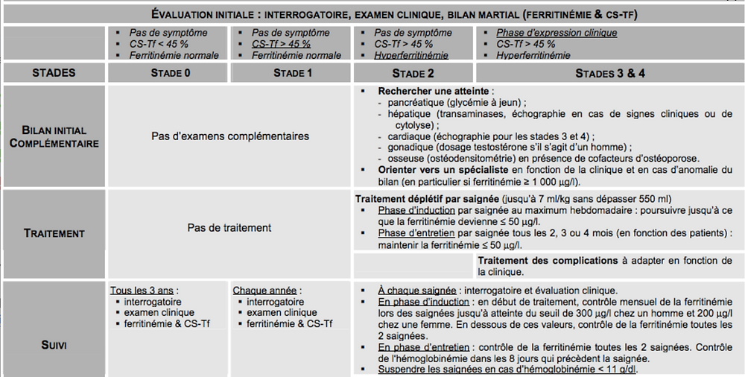
Diagnostic | L’hémochromatose | Complications | TH

Slide 35
Diagnostic | Hyperferritinémie | Complications | TH
En médecine Générale
Devant une hyperferritinémie, l’orientation diagnostique repose sur la connaissance des étiologies fréquentes et le dosage du coefficient de saturation de la transferrine.
L’hyperferritinémie d’origine dysmétabolique est la première cause d’hyperferritinémie et peut précéder l’apparition du syndrome métabolique.
En cas de coefficient de saturation de la transferrine supérieur à 45 % à deux reprises, la recherche d’une mutation C282Y du gène HFE est nécessaire.

Slide 36
Les complications de la cirrhose

Slide 37
L’encéphalopathie hépatique
Diagnostic | Etiologies | Complications | TH
  Clinique : confusion, DTS, flapping tremor, foetor hepaticus
  Diagnostic de certitude = EEG, amoniemie faible VPP
  Faire une TDM cérébral en cas de premier épisode
  Traitement :
    Traitement de la cause : hémorragie digestive, sepsis, IRA, hyponatrémie, prise de ttt favorisant
    Duphalac en première intention
    Tixtar en cas d’échec ou de récidive
    Mais SURTOUT : arrêt de tous les traitements neuroleptiques, vigilance sur les neuroleptiques cachés : CI hypnotique, somnifère, benzodiazépine, primperan…
    En cas de persistance malgré ttt : discuter la TH

Slide 38
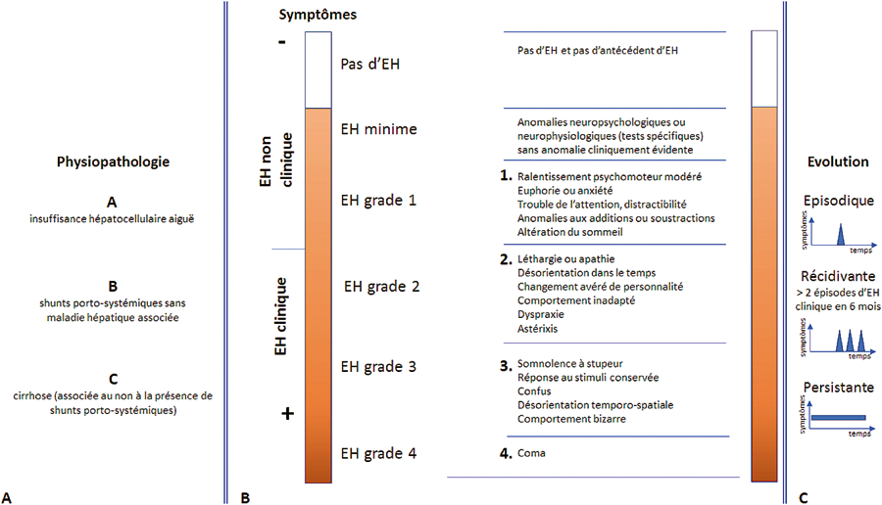
Diagnostic | Etiologies | Complications | TH
(échelle de West-Haven)

Slide 39
L’EH en médecine générale
Diagnostic | Etiologies | Complications | TH
Si premier épisode : hospitalisation en urgence
Si cirrhose connue et patient a déjà présenter une EH
  Causes évidentes : traitement de la cause + duphalac
  Pas de causes évidentes : majoration Duphalac et/ou discussion avec gatsro référent pour ajout TIXTAR
  EH persistante malgré traitement maximal : discuter TH
  EH sévère : Hospitalisation en urgence
Vigilance par rapport aux traitement favorisant l’EH +++

Slide 40
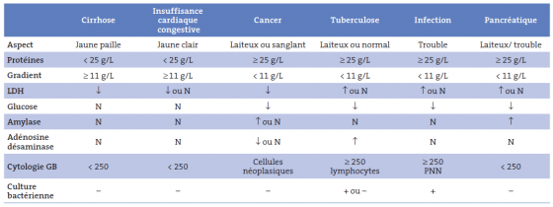
L’ascite
Diagnostic | Etiologies | Complications | TH
  En cas de premier épisode d’ascite : nécessité d’une PA exploratrice pour confirmer la nature de l’ascite et éliminer une ISLA

Slide 41
Diagnostic | Etiologies | Complications | TH
  Traitement : régime hyposodé (2g/j) + diurétique (spironolactone en première intention)
  Objectif : perte de poids jusqu’au retour au poids de forme, maximum 500 g/jour, 1kg/jour si Ascite + OMI
  Surveillance : clinique – biologique
  En cas d’ascite réfractaire (10 % des cas, mauvais pronostic) : discuter TIPS ou TH
  En cas d’ISLA : hospitalisation, traitement ATB + albumine
  Prévention secondaire de l’ISLA par ciprofloxacine ou rifaximine

Slide 42
Diagnostic | Etiologies | Complications | TH
Ascite en médecine Générale
Si première épisode : contacter Gastroentérologue référent (Gestion en HDJ ou en Hospitalisation)
  Nécessité d’une PA exploratrice +/- évacuatrice
Rôle du médecin traitant dans l’optimisation du traitement diurétique :
  Poids / 48 h par le patient, objectif : disparition ascite
  Perte de poids max de 500 g/j si ascite, 1 kg/jour si ascite-OMI
  Surveillance biologique ++
Le traitement diurétique doit être arrêté en cas d’hyponatrémie sévère (≤ 120 mM), d’insuffisance rénale ­progressive, d’encéphalopathie ou de crampes musculaires invalidante
Si AEG, fièvre, diarrhée, douleur abdominales : Hospitalisation pour suspicion d’ISLA : URGENCE THERAPEUTIQUE

Slide 43
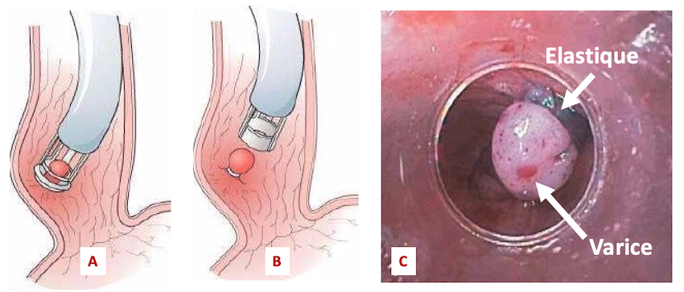
L’hémorragie digestive
Diagnostic | Etiologies | Complications | TH
  Clinique : hématémèse et/ou melena
  Urgence thérapeutique
  PEC : Sandostatine, IPP et antibiotique
  FOGD en urgence : dans les 12 heures
  Si RVO : ligature de VO ou encollage si VCT puis protocole éradication et BB-
  Si échec de l’hemostase ou récidive précoce : TIPS en urgence
  Discuter le Early TIPS si patient dans les critères

Slide 44
Les Beta bloquant
Diagnostic | Etiologies | Complications | TH
Classiquement, l’objectif est de réduire la fréquence cardiaque de 25%. En réalité, la diminution moyenne dans les études est de 22%. L’objectif est d’obtenir une fréquence cardiaque entre 50 et 60/min.
Selon les recommandations Baveno VII :
  Traitement de première intention : CARVEDILOL
BB- pour tout le monde ? Sujet débattu
  plusieurs travaux ont suggéré qu’ils pouvaient avoir un effet délétère chez certains patients ayant une maladie avancée, avec ascite réfractaire notamment.
  Les recommandations de Baveno VII préconisent ainsi de ne pas utiliser les béta- bloquants non cardio-sélectifs chez les patients ayant une ascite réfractaire et un des signes suivants : insuffisance rénale aiguë, hypotension artérielle systolique < 90 mmHg, hyponatrémie < 130 mmol/L

Slide 45
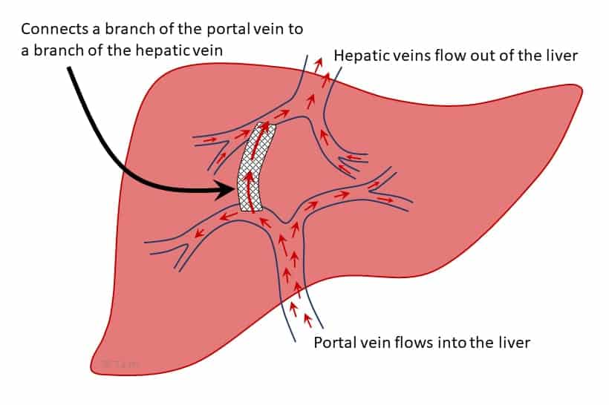
Le TIPS
Indications :
Ascite réfractaire ou récivante
Hémorragie digestive :
  TIPS de sauvetage
  TIPS en prevention de la récidive
  Early TIPS

Slide 46
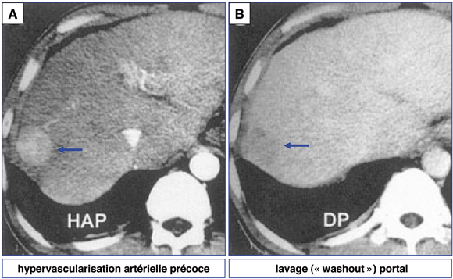
Le CHC
Diagnostic | Etiologies | Complications | TH
Diagnostic radiologique, une imagerie suffit si foie de cirrhose, sinon biopsie
Dépistage par imagerie semestrielle, AFP non recommandée mais toujours réalisée en pratique
Nodule hypervasculaire avec Wash-out, sur foie de cirrhose

Slide 47
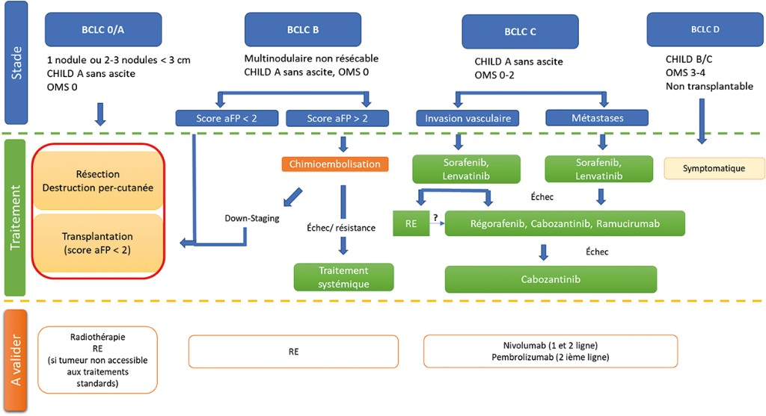
Traitement du CHC
Diagnostic | Etiologies | Complications | TH

Slide 48
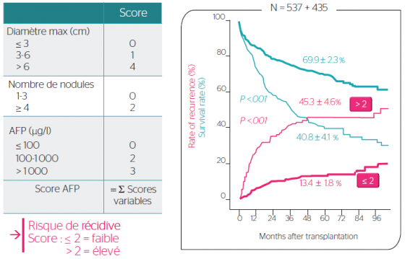
Cas particulier du CHC
Diagnostic | Etiologies | Complications | TH
Accès à la TH si score AFP < 2 et pas d’autre traitement

Slide 49
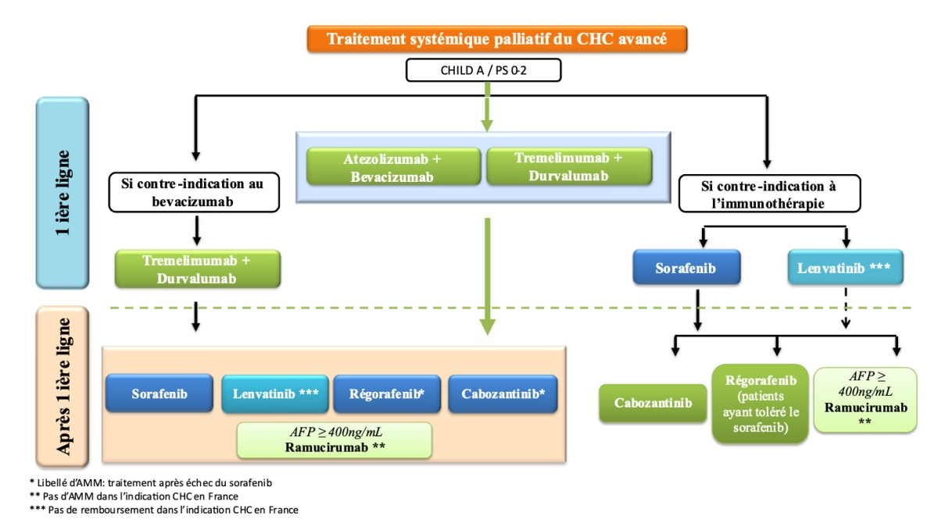
Traitement du CHC palliatif
Diagnostic | Etiologies | Complications | TH

Slide 50
La transplantation hépatique
Diagnostic | Etiologies | Complications | TH
2 aspects à prendre en compte lorsque l’on inscrit un patient sur liste de TH :
    Bénéficie individuel : survie et qualité de vie
    Bénéfice sociétal : pénurie d’organe… donc seul un patient dont la survie globale avec TH est estimée entre 60 et 70 % à 5 ans est candidat à une TH
En France en 2021 : 1200 TH, chiffre en diminution depuis la pandémie
On estime qu’il y a un seul donneur pour deux receveurs
Chaque centre de TH valide l’indication et l’absence de contre indication,
L’accès à la TH se fait en fonction du score national foie, qui détermine le position sur la liste (tenue par l’ABM)

Slide 51
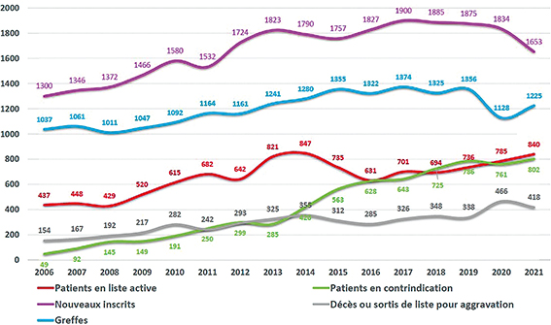
Diagnostic | Etiologies | Complications | TH
Évolution de l’activité de transplantation hépatique en France de 2006 à 2021

Slide 52
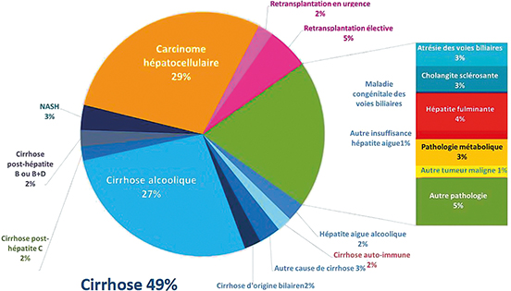
Diagnostic | Etiologies | Complications | TH
Indications de transplantation hépatique en France en 2021
Source: Rapport annuel du groupe technique Foie de l’Agence de Biomédecine
Quelle que soit la cause de la cirrhose, la TH n’est envisagée que si les complications de l’insuffisance hépatocellulaire et/ ou de l’hypertension portale ne peuvent être contrôlées par d’autres traitements

Slide 53
Diagnostic | Etiologies | Complications | TH
Attribution des greffons selon le score National foie
Score National foie :
  Composé du MELD et d’autres critères : indications, temps d’attente…
  entre 0 et 1000
Les patients ayant un score de MELD ≤ 14 ont une mortalité liée à la TH supérieure à la mortalité liée à leur cirrhose à un an
Par conséquent, seuls les patients ayant un score de MELD supérieur ou égal à 15 sont candidats à la TH
Plus le score de MELD est élevé (capé à 40), plus l’accès à la transplantation est rapide car le MELD est le principal composant du score national Foie.
Mais le système d’allocation actuel, basé sur le MELD s’essouffle et il devient difficile de transplanter des patients ayant des scores de MELD entre 20 et 30

Slide 54
Diagnostic | Etiologies | Complications | TH
Les exceptions au MELD :
Le MELD ne prend pas en compte certaines complications de la maladie hépatique qui menacent le pronostic vital des patients comme l’hémorragie digestive, l’ascite ou l’hydrothorax réfractaire ou incontrôlée, le syndrome hépatopulmonaire ou encore l’angiocholite à répétition
L’accès à la transplantation se fait grâce à l’attribution de points supplémentaires après acceptation de deux experts auprès de l’ABM, pour faire concurrence au MELD élevé.
Exemples :
  Ascite réfractaire : Délai à 6 mois (3 mois si hydrothorax hypoxémiant)
  EH : délai à 6 mois
Autres exception : La SU

Slide 55
Les donneurs
Diagnostic | Etiologies | Complications | TH
Les sources de greffons hépatiques sont des donneurs vivants (prélèvement d’une partie du foie) ou décédés.
Les greffons provenant de donneurs vivants ont clairement diminué depuis 2006, ne représentant plus que quelques cas.
La grande majorité des prélèvements de greffons issus de donneurs décédés provient de sujets en état de mort encéphalique.

Slide 56
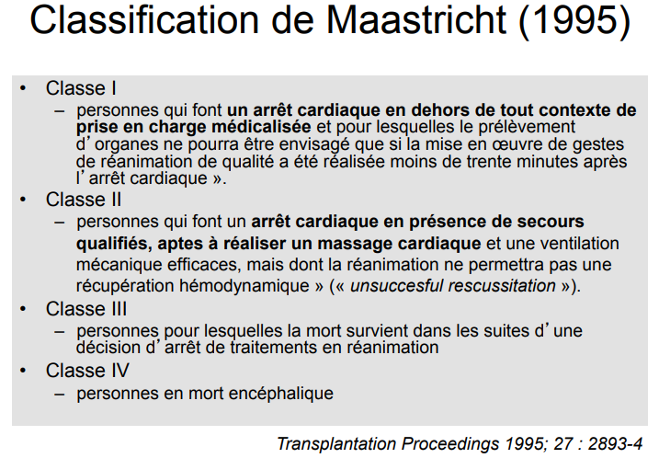
Diagnostic | Etiologies | Complications | TH

Slide 57
Diagnostic | Etiologies | Complications | TH
Donneurs Maastricht III
-Autorisation récente des prélèvements après arrêts cardiaques liés à l’arrêt des soins (Maastricht III)
- Sélection des donneurs et des receveurs et un recours systématique à des techniques performantes de préservation des greffons hépatiques, les résultats des greffes réalisées dans ce cadre sont excellents.

Slide 58
Merci de votre attention

Slide 59
Cirrhose en Médecine Générale

